Slide 1
ARQUITECTURA INTEGRACION
KADABRA
(MODELO DE EJECUCIÓN)

Slide 2
OBJETIVOS
Definir una arquitectura de integración que promueva la reutilización de los servicios.
Enfocar la arquitectura de integración con un alto grado de descomposición funcional e independencia.
Desacoplar las implementaciones para que no dependan de vendors o plataformas especificas.
Promover el uso y reutilización generando menor impacto en las aplicaciones del front-end y back-end.
Permitir el crecimiento tecnológico de los sistemas de forma controlada, organizada y estandarizada en base a dominios.
Re-organizar, desacoplar y modularizar los nuevas funcionalidades y aplicaciones back-end.
Reestructurar los sistemas para que soporten una mejor manera al negocio.
Modernización de los sistemas obsoletos.
Mejorar la interoperabilidad.

Slide 3
BENEFICIOS
Optimizar la integración de aplicaciones para mejorar el funcionamiento de los procesos KADABRA.
Estandarización de los servicios y componentes de integración.
Generar interoperabilidad.
Reducir y ahorrar costos de implementación y mantenimiento.
Mejorar el Time-to-Market y mayor velocidad en el desarrollo.
Generar servicios integrados para un proceso de negocio.
Desarrollo orientado a funcionalidades de negocio y con única responsabilidad.

Slide 4
CAPACIDADES
Integración / Interacción
OpenAPI / Web Services
Capacidades
Soporte
APIs & Microservicios
Autenticación &
Autorización
Transacciones (Sincronas & Asincronas)
API Gateway
API Rest
Seguridad
OWASP Top 10
Mensajería
Validación de Esquemas
Web API
Web Proxy
Ruteo
Throttling &
SLA Servicios
Múltiples protocolos
SOAP Webservices
Virtualización &
Exposición APIs
Orquestación & Agregación
APIs
OAUTH 2.0
Swagger Service Wizard
Mobile API
Transformación
Cache
HSM

Slide 5
PATRONES
Backends for Frontends
Gateway Aggregation
Gateway Offloadin
Gateway Routing
Evitar la personalización de un único backend para múltiples interfaces.
Permitir que un cliente pueda realizar múltiples llamadas a diferentes sistemas backend para realizar una operación.
Permitir a los desarrolladores preocuparse de las funcionalidades en los servicios del backend dejando los temas de seguridad, logs, manejo de transacciones y transferencia de archivos al API Gateway.
Exponer múltiples servicios en un solo punto final y enrutar al servicio apropiado en función de la solicitud.

Slide 6
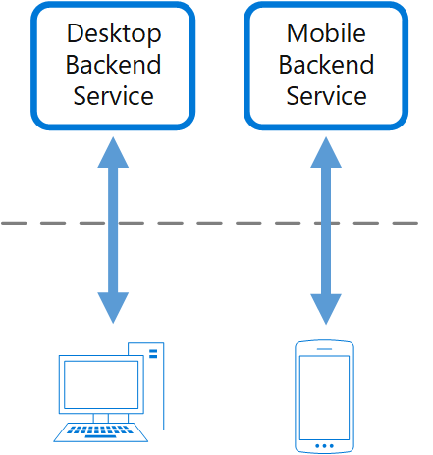
BACKENDS FOR FRONTENDS
Crear una interface backend por usuario (B2C2B2E), con la finalidad de aumentar la experiencia de usuario y el rendimiento en cada servicio del back-end con la finalidad que cumpla de la mejor manera las necesidades de integración, sin afectar otros canales y experiencias en la capa del frontend.

Slide 7
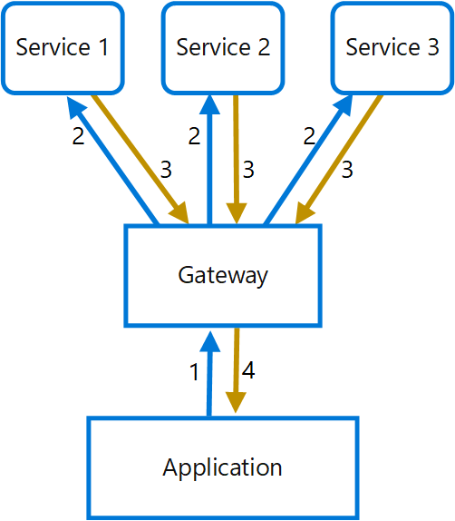
GATEWAY AGGREGATION
Para agregar múltiples solicitudes individuales en una única solicitud. Este patrón es útil cuando un cliente debe realizar múltiples llamadas a diferentes sistemas backend para realizar una operación.

Slide 8
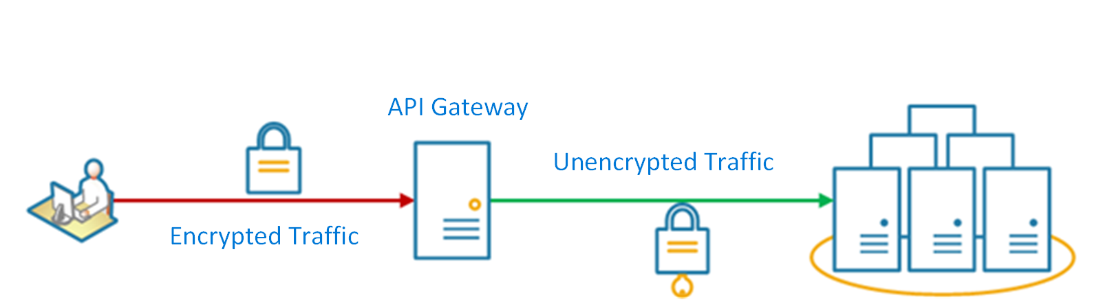
GATEWAY OFFLOADING
Simplificar el desarrollo y configuración de APIs y/o servicios eliminando la dependencia no funcional como la seguridad, registro de eventos, conectividad, transacciones, .. etc, ya que una configuración o desarrollo más simple da como resultado una administración y escalabilidad más sencillas y simplifica las actualizaciones de las APIs y servicios.

Slide 9
GATEWAY ROUTING
Con este patrón la aplicación frontend solo necesita conocer y comunicarse con un único punto final, si un servicio se consolida o se descompone, el frontend no necesariamente requiere actualización. Puede continuar realizando solicitudes al API Gateway solo con cambiar el enrutamiento.
App Front-End
API Gateway
REST
Servicios de
Traspasos & Afiliación
App Front-End
API Gateway
REST
Servicios de
Pagos & Cuentas
App Front-End
API Gateway
REST
Servicios de
Acreditación

Slide 10
PORQUE NO USAR UN ESB
La integración con ESB necesitará un costo inicial muy fuerte y un desafio a nivel de KADABRA muy agresivo.
La integración con ESB fomenta una arquitectura monolítica con un alto costo en infrastructura y crecimiento.
Las integraciones con un ESB no fueron diseñados para trabajar en un esquema de nube.
Las integraciones con con ESB tratan todas las integraciones como iguales, incluir lógica de orquestación en los servicios impiden el acceso fácil a las aplicaciones del back-end.
La integraciones con ESB no ofrecen agilidad e innovación para el negocio tardan mas tiempo en construirse que un API.

Slide 11
JUSTIFICACION DE USAR UN API GATEWAY VERSUS UN ESB
De darse la necesidad de usar orquestación de servicios de negocio para el coliving implicaría desarrollos en las aplicaciones CORE existentes para soportar dicha capacidad en el ESB, lo cual no está contemplado por el cliente, considerar que esta capacidad no es parte de un API Gateway.
Con la información recabada en el AS-IS, reuniones o sesiones internas de arquitectura no se encuentra necesidad de orquestación de servicios de negocio entre sistemas legados.
La comunicación con los satelites y entidades externas se haran por medio de APIs o Servicios Web no orquestados.
Un proposito fundamental del ESB es la orquestación de servicios de negocio en un escenario de migración y convivencia con legados y COREs actuales, hasta el momento el cliente manifesto que la convivencia se realizará por intermedio de replicacion de datos mas no por orquestacion de funcionalidades de negocio.

Slide 12
ARQUITECTURA ORIENTADA A SERVICIOS
PATRONES DE PLATAFORMA
API Gateway
ARQUITECTURA
No son comparables pero si tienen
capacidades similares, la diferencia esta en que el ESB orquesta servicios de negocio.
Arquitectura Orientada Servicios
(SOA)
ESB

Slide 13
F I N

Slide 14
BACKENDS FOR FRONTENDS
Aplicación Web
API Gateway
REST
Servicios de
Traspasos & Afiliación
Aplicación Móvil
API Gateway
REST
Servicios de
Pagos & Cuentas
Satélites
API Gateway
REST
Servicios de
Acreditación
Externos
API Gateway

